Slide 1
V
Vendix
Guía para Vendedores
Todo lo que necesitas saber para registrar ventas, ver tu inventario y gestionar tu perfil
📦 Ver Inventario
💰 Registrar Ventas
🤖 Bot Telegram
⚙️ Tu Perfil
vendix-app.vercel.app · @vendixadmin_bot

Slide 2
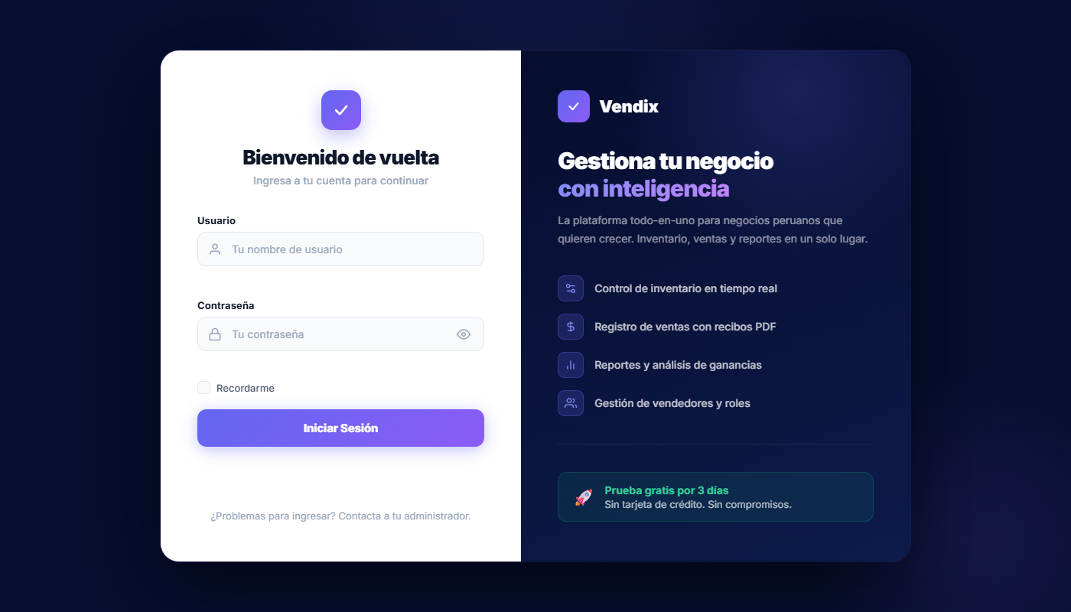
1
Paso 1 — Ingresar al sistema
Accede desde cualquier dispositivo — celular, tablet o computadora. No necesitas instalar nada.
Cómo
ingresar
Abre tu navegador (Chrome, Safari, etc.)
Escribe: vendix-app.vercel.app
Ingresa tu usuario y contraseña
Haz clic en "Iniciar Sesión"
Si olvidaste tu contraseña,
avisa a tu administrador
💡 Tu usuario y contraseña te los envía tu administrador por WhatsApp.

Slide 3
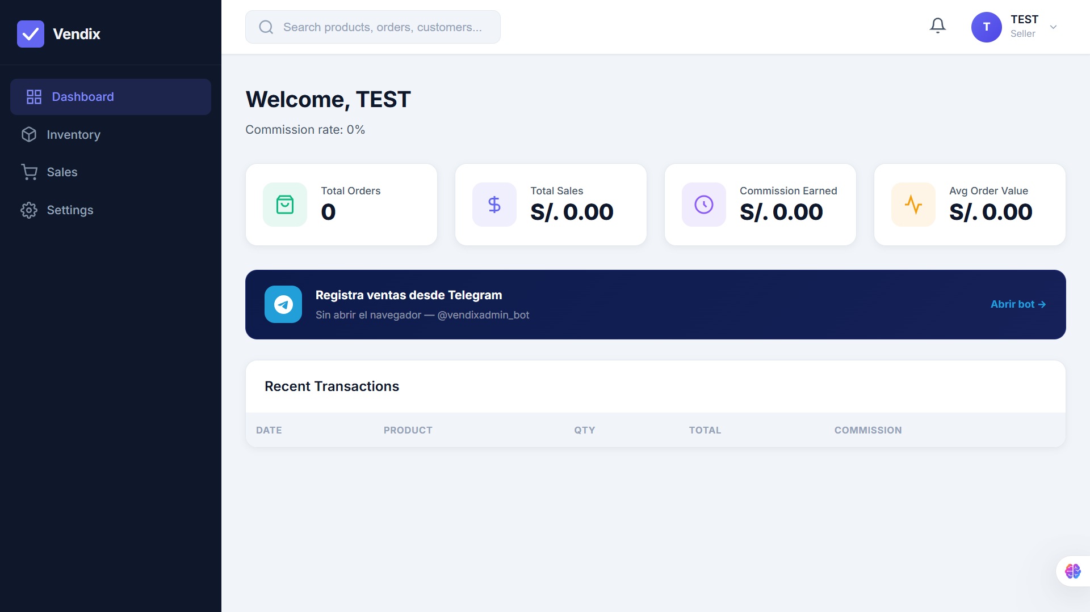
2
Paso 2 — Tu Dashboard
Al ingresar verás tu resumen personal. Aquí puedes ver tus ventas del día y tu comisión acumulada.
Tu Panel
Principal
Total de órdenes realizadas
Total de ventas en soles
Comisión ganada
Valor promedio por orden
Banner del bot de Telegram
Historial de transacciones recientes
ℹ️ Solo ves tus propias ventas y comisiones. El administrador ve los datos de todos.

Slide 4
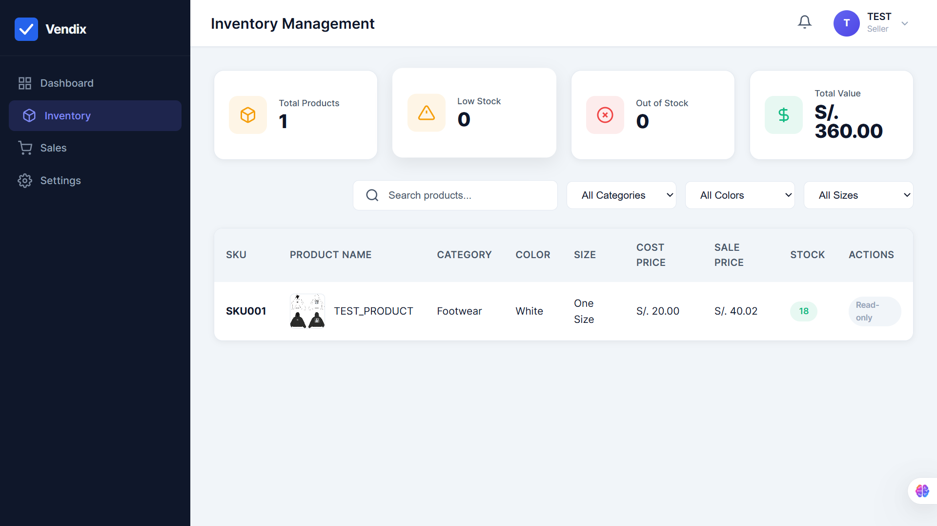
3
Paso 3 — Consultar el Inventario
Revisa qué productos tienes disponibles antes de registrar una venta. Puedes buscar y filtrar fácilmente.
Ver
Inventario
Mira todos los productos disponibles
Busca por nombre de producto
Filtra por categoría, color o talla
Consulta el stock en tiempo real
Ve el precio de venta de cada producto
Acceso de solo lectura (Read-only)
No puedes editar ni eliminar productos
⚠️ Si un producto dice "Read-only" no puedes modificarlo — solo consultarlo.

Slide 5
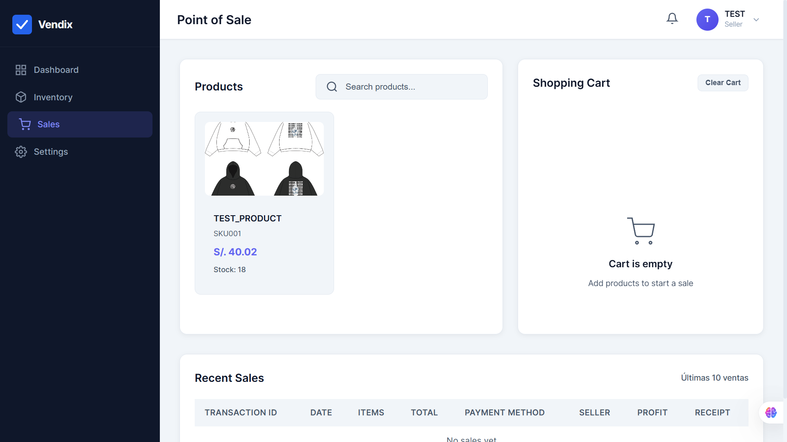
4
Paso 4 — Registrar una Venta
El panel izquierdo muestra los productos disponibles. El carrito (derecha) acumula los artículos de la venta.
Registrar
una Venta
Ve al módulo "Sales" en el menú
Busca el producto a vender
Haz clic en el producto para agregarlo
Ajusta la cantidad si es necesario
Selecciona el método de pago
Haz clic en "Confirm Sale"
Se genera el recibo automáticamente
Comparte el recibo por WhatsApp
💡 Puedes agregar varios productos a la misma venta antes de confirmar.

Slide 6
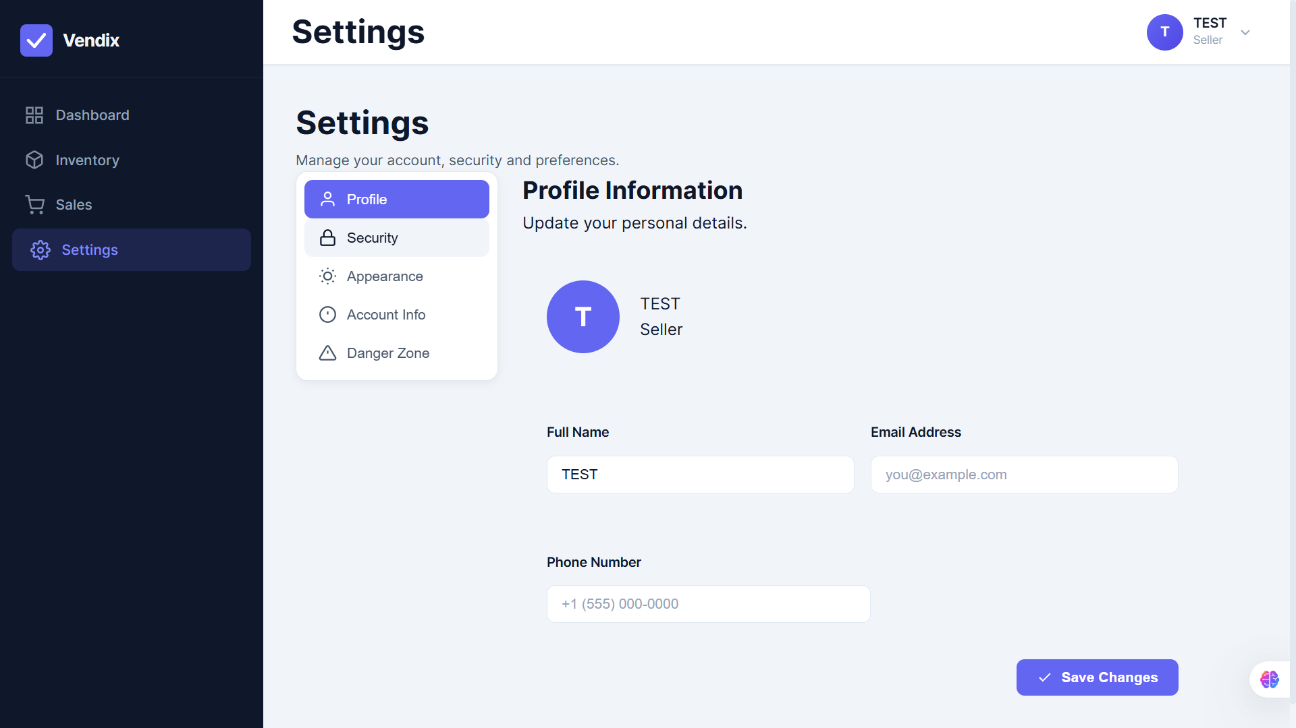
5
Paso 5 — Tu Perfil y Ajustes
Desde Ajustes puedes actualizar tus datos personales y cambiar tu contraseña cuando lo necesites.
Tu Perfil
y Ajustes
Edita tu nombre completo
Agrega tu correo electrónico
Actualiza tu número de teléfono
Cambia tu contraseña (Security)
Ajusta la apariencia (claro/oscuro)
Revisa info de tu cuenta
Haz clic en "Save Changes" al terminar
🔒 Cambia tu contraseña regularmente desde la sección "Security" para mayor seguridad.

Slide 7
🤖 Bot de Telegram — Tu asistente en el celular
Puedes registrar ventas y consultar inventario directamente desde Telegram, sin abrir el navegador:
📦
Ver inventario
💰
Registrar ventas
Escribe /inventario y consulta el stock de cualquier producto al instante desde tu celular.
Escribe /vender y sigue los pasos — el bot te guía y genera el recibo automáticamente.
📊
Mis ventas del día
🔔
Alertas de stock bajo
Consulta cuánto llevas vendido hoy y tu comisión acumulada en segundos.
Recibe notificaciones cuando un producto tiene poco stock disponible.
Abrir @vendixadmin_bot en Telegram

Slide 8
Consejos y Preguntas Frecuentes
?
¿Puedo ingresar desde mi celular?
?
¿Qué hago si me equivoqué en una venta?
Sí. Vendix funciona en cualquier navegador — Chrome, Safari, etc. No necesitas instalar nada.
Avísale a tu administrador. Él puede revisar o anular la transacción desde su panel.
?
¿Puedo ver las ventas de otros vendedores?
?
¿Por qué algunos productos dicen "Read-only"?
No. Solo ves tus propias ventas y tu comisión. La privacidad está garantizada.
El administrador configuró esos productos como solo lectura. Puedes verlos pero no editarlos.
?
¿Cómo sé cuánto he ganado de comisión?
?
¿Qué pasa si pierdo mi contraseña?
En tu Dashboard verás la card "Commission Earned" con el total del mes.
Escríbele a tu administrador por WhatsApp y él te la restablece rápido.

Slide 9
V
¡Ya estás listo para vender!
Cualquier duda escríbele a tu administrador o usa el bot de Telegram
📱 WhatsApp Soporte
🤖 @vendixadmin_bot
vendix-app.vercel.app

